Slide 1



Slide 2





جامعة الأزهر الشريف
كلية التربية بنين بالقاهرة
قسم المناهج وطرق التدريس
نماذج من طرق تدريس الدراسات الاجتماعية
إعداد
د/ عبدربه بسيوني عبدربه أبراهيم
مدرس المناهج وطرق تدريس الجغرافيا
كلية التربية بالقاهرة-جامعة الأزهر

Slide 3



Slide 4

طريقة المناقشة والحوار في تدريس الدراسات الاجتماعية
تُعدّ طريقة المناقشة والحوار من الطرق التفاعلية الفعالة في تدريس الدراسات الاجتماعية. هذه الطريقة تُشرك الطلاب بشكل إيجابي في عملية التعلم، وتساعدهم على تنمية مهارات التفكير النقدي والتحليل والتواصل. من خلال الحوار والنقاش، يتمكن الطلاب من استكشاف الأفكار والمفاهيم بشكل أعمق، وربط المعلومات الجديدة بخبراتهم السابقة.

Slide 5

عناصر الدرس
التعريف
الأهمية والاهداف
دور المعلم والمتعلم
المهارات الحياتية المكتسبة
المزايا والمعوقات
الخطوات وطريقة التخطيط

Slide 6

تعريف طريقة المناقشة والحوار
مفهومها
طريقة المناقشة والحوار هي طريقة تدريسية تقوم على تفاعل المعلم والطلاب من خلال طرح الأسئلة والاستفسارات والإجابة عليها بهدف الوصول إلى استنتاجات أو حلول للمشكلات المطروحة.
متطلباتها
تتطلب طريقة المناقشة والحوار إعداد المعلم جيدًا، وتوفير بيئة صفية داعمة للتفاعل والحوار، إضافة إلى تخطيط محكم للأنشطة والأسئلة المطروحة.

Slide 7

أهمية طريقة المناقشة والحوار في التدريس
زيادة الدافعية والمشاركة
2
تنمية مهارات التفكير العليا
1
من خلال إشراك الطلاب في عملية التعلم، تزيد دافعيتهم للمشاركة والتفاعل، مما يسهم في زيادة فاعلية التعلم.
تساعد طريقة المناقشة والحوار الطلاب على تطوير مهارات التفكير النقدي والتحليلي، وتحفزهم على طرح الأسئلة والبحث عن الحلول.
بناء علاقات إيجابية
3
تساعد طريقة المناقشة والحوار على بناء علاقات إيجابية بين المعلم والطلاب، وبين الطلاب أنفسهم، مما يخلق بيئة تعليمية داعمة.

Slide 8

أهداف طريقة المناقشة والحوار
تنمية مهارات التفكير
1
تساعد طريقة المناقشة والحوار في تنمية مهارات التفكير النقدي والتحليلي لدى الطلاب، وتحفزهم على البحث والاستقصاء.
تعميق الفهم
2
من خلال المناقشة والحوار، يتمكن الطلاب من ربط المعلومات الجديدة بخبراتهم السابقة، مما يسهم في تعميق فهمهم للمفاهيم والمواضيع المطروحة.
تنمية مهارات الاجتماعية
3
يساعد استخدام طريقة المناقشة والحوار في تنمية مهارات التواصل والتعاون والاحترام المتبادل بين الطلاب.

Slide 9
دور المعلم في طريقة المناقشة والحوار
ميسر
ييسر المعلم للنقاش، ويطرح الأسئلة ويشجع الطلاب على المشاركة الفاعلة.
مخطط
يخطط الدرس بعناية ويحدد أهدافه، ويٌعد الوسائل والأنشطة المثيرة للنقاش والحوار.
3
1
4
2
مقيم
يٌقوم المعلم نتائج النقاش والحوار، ويقدم التغذية الراجعة للطلاب، ويلخص الدرس.
موجه
يوجه المعلم النقاش، ويركز على الأهداف التعليمية، ويحرص على إشراك جميع الطلاب.

Slide 10





إدارة الصف في طريقة المناقشة والحوار
المراقبة
التعزيز
على المعلم مراقبة المناقشة والتأكد من مشاركة جميع الطلاب، وتوجيه المناقشة عند الحاجة.
يجب على المعلم تعزيز مساهمات الطلاب وتشجيعهم على المزيد من المشاركة والتفاعل.
إدارة الوقت
التوازن
على المعلم إدارة الوقت بشكل فعال لضمان تغطية الموضوع بشكل كامل وإتاحة الفرصة للجميع.
يجب على المعلم أن يحافظ على التوازن بين مشاركة الطلاب والتوجيه والتفسير.

Slide 11


دور المتعلم في طريقة المناقشة والحوار
يتفاعل
ويتعاون مع زملائه ومعلمه ويشاركهم الآراء والأفكار أثناء المناقشة.
يقوم
بالدور المطلوب منه من خلال قراءة الأسئلة أو الإجابات المتوقعة .
3
1
4
2
يلخص
مع معلمه وزملائه ما انتهت إليه المناقشة ويكتبها في عدة عناصر.
يحاول
اكتساب المعارف بعمق من خلال حرصه على تبادل الأفكار والآراء مع زملائه .

Slide 12
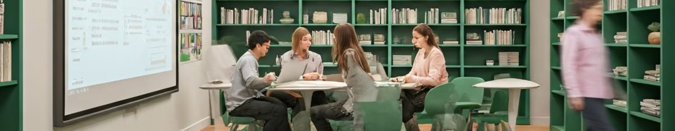
خطوات طريقة المناقشة والحوار
4
3
2
1
التلخيص
التوجيه
التوزيع
التخطيط
يلخص المتعلمون ما تم التوصل إليه في المناقشة بمساعدة المعلم
يوجه المعلم الطلاب ويرشدهم ويراقب أدائهم ويتدخل عند الضرورة.
يوزع المعلم فيها الأدوار على الطلاب المشاركين ويقدم لهم المصادر.
.
يحدد المعلم فيها الموضوع وأهداف المناقشة والمشاركين العمل.
.

Slide 13





مزايا طريقة المناقشة والحوار
تنمية التفكير
زيادة الدافعية
تساعد في تنمية مهارات التفكير النقدي والإبداعي والحل المشكلات.
تزيد من دافعية الطلاب وتشجعهم على المشاركة الفاعلة في التعلم.
تنمية التواصل
تعزيز التعاون
تساهم في تطوير مهارات التواصل الشفوي والكتابي لدى الطلاب.
تسهم في بناء علاقات إيجابية بين الطلاب وتعزيز روح التعاون بينهم.

Slide 14

معوقات طريقة المناقشة والحوار
صعوبة إدارة النقاش
الاعتماد على المعلم
2
1
قد يواجه المعلم صعوبة في إدارة النقاش والحفاظ على تركيز الطلاب، خاصة في الفصول الكبيرة.
قد يعتمد بعض الطلاب على المعلم بشكل كبير، مما يحد من مشاركتهم الفاعلة.
ضيق الوقت
قلة الخبرة
4
3
قد لا يكفي الوقت المتاح لتطبيق طريقة المناقشة والحوار بشكل مناسب.
قد نحتاج إلى تدريب المعلمين على تطبيق هذه الطريقة بشكل فعال.

Slide 15

دور المناقشة والحوار في تنمية المهارات الاجتماعية
التواصل
التعاون
الاحترام
تساهم طريقة المناقشة والحوار في تطوير مهارات التواصل الشفوي والكتابي لدى الطلاب، من خلال تبادل الأفكار والآراء.
تعزز هذه الطريقة روح التعاون والعمل الجماعي بين الطلاب، حيث يتشاركون في النقاش والوصول إلى الحلول.
تنمي المناقشة والحوار قيم الاحترام المتبادل والتقبل للآراء المختلفة بين الطلاب.

Slide 16



أنشطة وتطبيقات عملية لاستخدام طريقة المناقشة والحوار
مناقشة جماعية
عرض وحوار
مناظرة
تقسيم الطلاب إلى مجموعات صغيرة لمناقشة قضية أو موضوع محدد، ثم تقديم ملخص للمناقشة أمام الصف.
يقوم أحد الطلاب بعرض موضوع أو قضية، ثم يفتح المجال للأسئلة والنقاش من قبل زملائه.
تقسيم الطلاب إلى فريقين متنافسين لمناقشة موضوع أو قضية محددة من وجهتي نظر متعارضتين.

Slide 17

تخطيط الدرس باستخدام طريقة المناقشة والحوار
تحديد الأهداف
يجب على المعلم تحديد الأهداف المراد تحقيقها باستخدام طريقة المناقشة والحوار، ويجب أن تكون الأهداف محددة وقابلة للقياس.
اختيار المحتوى
يختار المعلم المحتوى التعليمي الذي يتناسب مع طبيعة المادة الدراسية وأهداف الدرس، ويكون مثيرًا للتفكير والنقاش.
تحديد إجراءات التنفيذ
يقوم المعلم بتحديد خطوات سير المناقشة والأدوار المتوقعة من الطلاب، بالإضافة إلى الأساليب والوسائل التعليمية المناسبة.
إعداد أدوات التقويم
يجب على المعلم إعداد أدوات تقويم مناسبة لقياس مدى تحقيق الأهداف، مثل أسئلة شفوية أو تحريرية أو بطاقات ملاحظة.

Slide 18



Slide 19

ماهية طريقة العصف الذهني
طريقة العصف الذهني هي إحدى طرق التعلم النشط التي تهدف إلى استمطار أكبر قدر ممكن من الأفكار من المشاركين، دون تقييم أو نقد في البداية، الهدف الرئيسي هو توليد أفكار جديدة ومبتكرة بطريقة تفاعلية وحرة.

Slide 20

أهداف طريقة العصف الذهني
تحفيز الإبداع
3
تشجيع المشاركة
حل المشاكلات
2
1
إطلاق العنان للأفكار الجديدة والخلاقة دون قيود.
إشراك جميع المشاركين بفعالية في توليد الأفكار.
توليد حلول ابتكارية للتحديات والقضايا المطروحة.

Slide 21

مزايا العصف الذهني
التفاعل الإيجابي داخل غرفة الصف.
إثارة وتشجيع التلاميذ لطرح العديد من الإجابات لحل المشكلات.
3
2
1
تدريب التلاميذ على تنمية البحث والاكتشاف والنقد والمقارنة
.

Slide 22




عيوب العصف الذهني
التسرع من قبل الطلاب في طرح الإجابات مما يشتت انتباههم وتركيزهم.
1
تحتاج إلى معلمين لديهم الخبرة والقدرة على فنيات طرح الأسئلة واستقبال الإجابات وإدارة الصف
2
قد يطرح التلاميذ العديد من الاستجابات التي ليس لها علاقة بموضوع المشكلة.
3

Slide 23
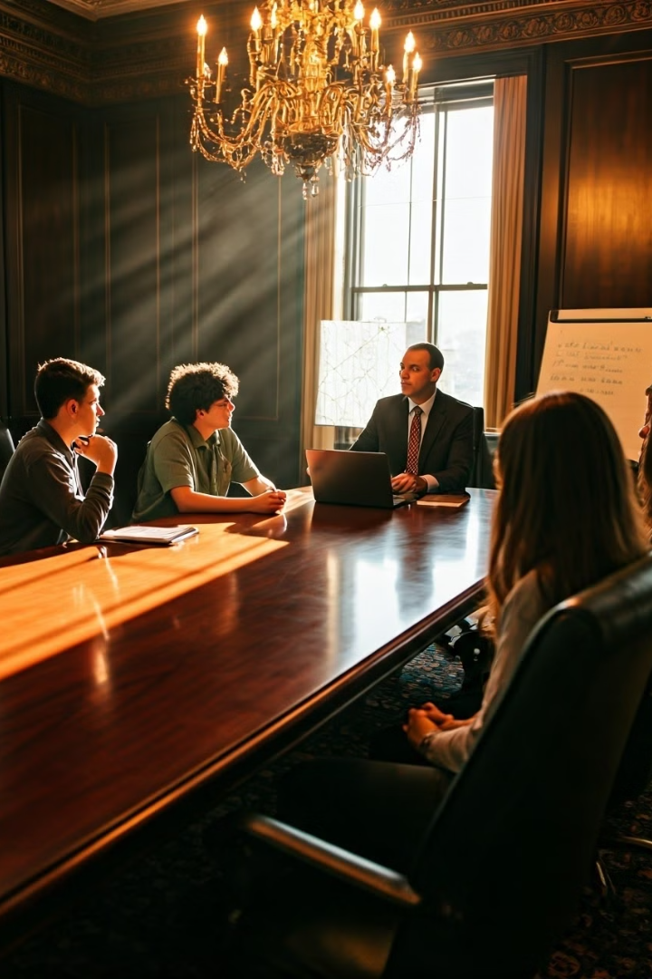
دور المعلم في توجيه طريقة العصف الذهني
إشراك جميع الطلاب في توليد الأفكار.
تحفيز المشاركة
عدم الحكم على الأفكار أثناء استمطار الأفكار.
تأجيل النقد
إدارة المناقشة بعد انتهاء استمطار الأفكار.
توجيه المناقشة
الحرص على تسجيل جميع الأفكار المطروحة.
توثيق الأفكار

Slide 24
دور المتعلم في طريقة العصف الذهني
ثانياً
أولاًً
يلخص مع معلمه وزملائه عدد ونوعية الأفكار والإجابات المناسبة في مرحلة التقويم.
استمطار الأفكار والإجابات حتى يطلب منه المعلم التوقف عن الإجابة.

Slide 25

قواعد طريقة العصف الذهني
تأجيل النقد
الترحيب بالأفكار
تجنب الحكم على الأفكار أثناء عملية استمطارها.
تشجيع المشاركين على طرح أفكار جديدة وخلاقة.
تجنب المناقشة
تسجيل الأفكار
التركيز على توليد الأفكار بدلاً من مناقشتها..
الحرص على توثيق جميع الأفكار المطروحة.

Slide 26

مراحل تطبيق طريقة العصف الذهني
التهيئة
1
شرح مفهوم العصف الذهني وتوضيح قواعده.
توليد الأفكار
2
تشجيع الطلاب على طرح الأفكار بحرية ودون نقد.
التسجيل
3
توثيق جميع الأفكار المطروحة بشكل منظم.
الإثارة
4
يثير المعلم بعض التعليقات بالإيجابيات والسلبيات.
المناقشة
5
تحليل الأفكار وتقييمها في مرحلة لاحقة.

Slide 27

متطلبات طريقة العصف الذهني
1- تشجيع الأفكار الجديدة الخلاقة
تجاوز العادات
الإبداع والابتكار
التنوع والمرونة
التخلي عن الطرق التقليدية والتفكير خارج الصندوق.
التركيز على توليد أفكار جديدة وغير مألوفة.
تشجيع التنوع في الأفكار واعتناق التفكير المرن.

Slide 28

2- تأجيل النقد والحكم على الأفكار
عدم الانتقاد
1
تأجيل النقد والحكم على الأفكار المطروحة.
التشجيع
2
تحفيز المشاركين على طرح أفكار جديدة وخلاقة.
التوليد
3
الاستمرار في إنتاج أكبر عدد ممكن من الأفكار.

Slide 29




3- تجنب المناقشة أثناء استمطار الأفكار
تجنب المناقشة
الابتعاد عن الحوار والنقاش أثناء استمطار الأفكار.
التركيز
التمركز على توليد أكبر عدد ممكن من الأفكار.
إدارة الوقت
تخصيص وقت كاف للتفكير والإبداع دون انشغال.

Slide 30

شكرا لكم على حسن الاستماع
جزاكم الله كل الخير

